Slide 1
戦闘シーン仕様書
瀬之口夕介

Slide 2
一連の動作
１戦闘開始
色々な変数を初期化（特にHP）
２実行
相手に攻撃
ターンを進め、１キャラ１ターン行動
３リザルト
倒した敵のEXPや金を合算し持ち物に追加

Slide 3
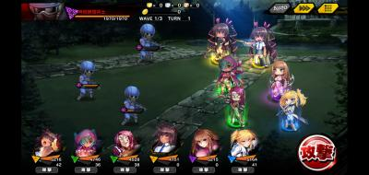
１戦闘開始
敵味方配置
HP初期化
攻撃ボタン待機
メニューボタン
設置
HPバー反映
ターン加算

Slide 4
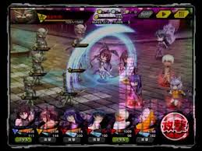
２実行
相手、味方にダメージなど
１番～６番まで順に行動
相手１～６を自動で選んで
攻撃
バフデバフを全体単体
敵はHP０になったら消す

Slide 5
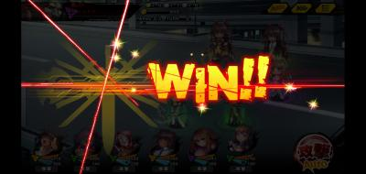
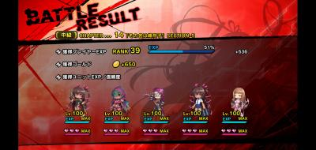
３リザルト
「リザルト」と表記
EXPと金集計
できれば経験値系はゲージで表現
メインメニューに戻る
多分まだできないと思うけど
ミッション系もいれれたらなと

